Slide 1
Социально-гуманитарный проект
«У войны не женское лицо…»
Агрызский муниципальный район

Slide 2
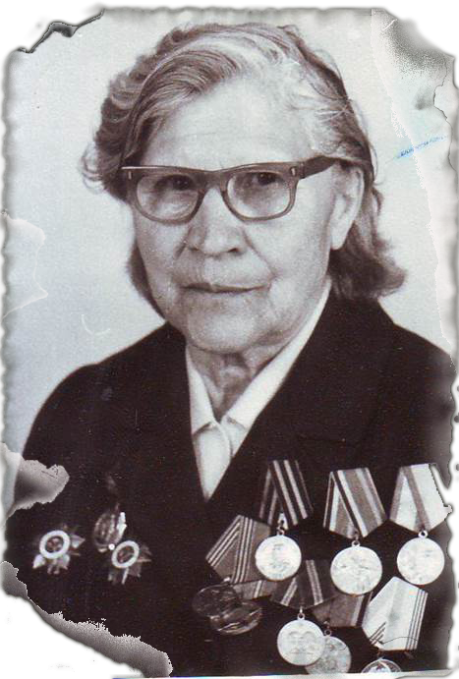
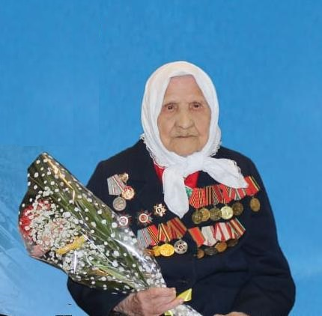
«У войны не женское лицо…»
Яхина Мунавара Гильмутдиновна, 1921 г.р.
награждена орденами Отечественной войны I и II степени; медалями «За боевые заслуги», «За Победу над Германией в Великой Отечественной войне 1941—1945 гг.»,
«За победу над Японией», «Ветеран труда»
В мае 1942 года добровольцем ушла на фронт. Прошла краткосрочные курсы шоферов и всю войну не расставалась со своей «полуторкой», возила боеприпасы, технику, продукты на базы и склады.
«…В один из рейсов я попала под бомбежку и получила тяжелую контузию. Долго лечилась в госпитале…»
«… нелегко было нам, девушкам! Но мы старались добросовестно выполнять задания…»

Slide 3
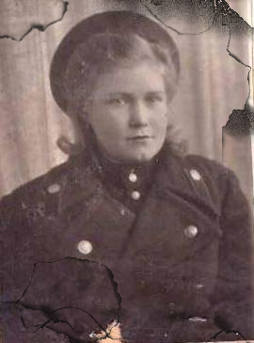
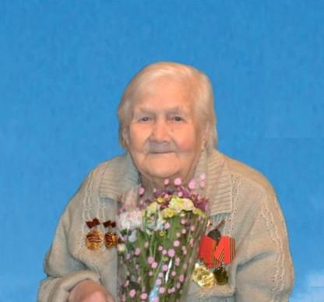
«У войны не женское лицо…»
Грабовая Ольга Васильевна, 1923 г.р.
награждена медалями «Медаль Жукова»,
«За доблестный труд в годы Великой Отечественной войны 1941-1945 гг.»
В 1944 году призвана на фронт телеграфистом. Приходилось без отдыха принимать и отправлять шифровки, поддерживая связь штаба с линией фронта.
«…Азбуку Морзе помню до сих пор. Как ее забудешь? Она у меня в крови..»
«…В районе города Резенке вагон связи попал под обстрел. Грохочет бой, кругом огонь, все горит…, потом вагон свой не узнали, он весь изрешечен был…»

Slide 4
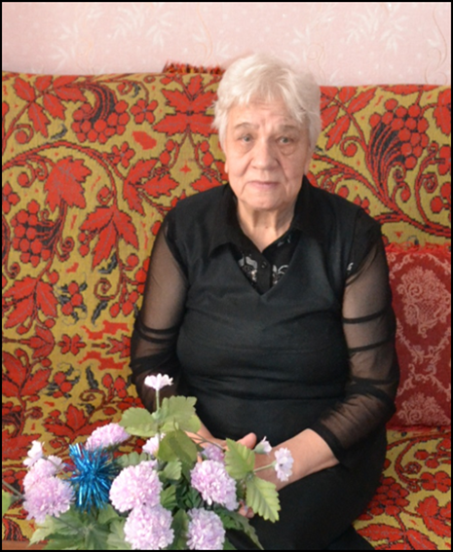
«У войны не женское лицо…»
Титова Валентина Александровна, 1941 г.р.
Несовершеннолетняя узница концлагеря
награждена юбилейными медалями: «60 лет Победы в ВОВ 1941-1945гг.», «65 лет Победы в ВОВ 1941-1945 гг.», «70 лет Победы в ВОВ 1941-1945 гг.» и знаком «95 лет Советской армии и Военно-Морского флота»
«…В начале войны отца сразу забрали на фронт. С приходом немцев маму, двухлетнюю сестру и меня (месячную) увезли в концлагерь в г. Петрозаводск. Жили в холодных бараках, которые находились за колючей проволокой. В концлагере находились до 1945 года…
…После освобождения жили сначала в землянках, потом в бараках. В одном бараке площадью 12 кв.м жили по 22 семьи. Одеть было нечего, мы с сестрой носили одно платье на двоих...»

